Slide 1
예외처리
※THROW가 있는 경우
CASE 01 : 기본적으로 제공하는 거.
try {
if(n2 == 0)throw n2; // exception
n = n1/n2;
}
catch(double &e) {
n = 0;
std::cout << "n2 = " << e << std::endl;
std::cout << "n <= " << n << std::endl;
}
※THROW가 없는 경우
Try {
Std::cout << nums.at(input) << ＇\n＇;
}
CASE 01 : 기본적으로 제공하는 거.
Catch (std::exception& e) {
std::cout << e.what() << '\n';
}
CASE 02 : 내가 원하는 문장을 사용하는 거.
catch (std::exception&) {
std::cout << "Index is out of range. Please try again.\n";
}
void F(int n) {
if (n == 0) throw n;
std::cout << "F: " << n << std::endl;
}
int main() {
int n;
std::cin >> n;
try {
F(n);
}
catch (int& e) {
std::cout << "Error " << e << std::endl;}
}
Cin에서 오류가 생길때, 예외를 Throw하도록 하는 코드
std::cin.exceptions(std::istream::badbit | std::istream::failbit);
위 코드를 실행하고, 그 아래에 cin을 쓰면, 오류가생길때 알아서 예외를 던져줌. 그러면 그걸 e로 받아서 e.what같은걸 하면됌.
std::cin.ignore(std::numeric_limits<std::streamsize>::max(),'\n’);
이건 버퍼 삭제하는거
함수에서 에러 던지는법

Slide 2
class Exception1 : public std::exception {
public:
const char* what() const noexcept override {
return "Exception 1 occurred"; }};
class Exception2 : public std::exception {
public:
const char* what() const noexcept override {
return "Exception 2 occurred";}};
int main() {
try {
bool condition1 = false;
bool condition2 = true;
if (condition1) {
throw Exception1();
}
else if (condition2) {
throw Exception2();
}
}
catch (Exception1& e1) {
std::cout << "Caught Exception1: " << e1.what() << std::endl;
}
catch (Exception2& e2) {
std::cout << "Caught Exception2: " << e2.what() << std::endl;
}
catch (std::exception& e) {
std::cout << "Caught std::exception: " << e.what() << std::endl;
}
}
#include <iostream>
#include <fstream>
#include <vector>
#include <string>
}
class FileNotFoundException : public std::exception {
std::string message;
public:
FileNotFoundException(const std::string& fname) :
message("File \"" + fname + "\" not found") {}
const char* what() const { return message.c_str(); }
};
std::vector<int> load_vector(const std::string& filename) {
std::ifstream fin(filename);
if (fin.good()) {
std::vector<int> result; // …
return result;
}
else throw FileNotFoundException(filename);
}
int main() {
try {
std::vector<int> numbers = load_vector("values.data");
// …
323
}
catch (std::exception& e) { std::cout << e.what() << '\n'; }
커스텀 익셉션

Slide 3
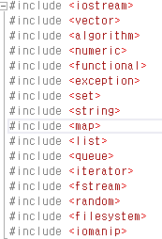
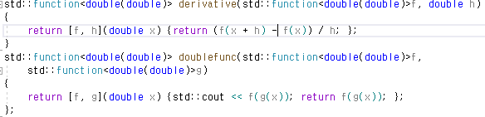

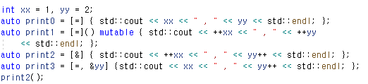
// 리턴타입있을때
// [](int x)->
int{return x*12;};
//리턴타입없을때
// [](int x){std::cout
<< x << std::endl;}
미분함수, 합성함수
//for_each는반환값이없는함수일경우에, 각요소를순회하며출력같은걸할때
//transform은반환값으로원래벡터나, 시작위치를지정해준벡터의값으변경하는것
//그래서transform은return타입이있는람다함수여야함

Slide 4
// iota + find (iota는 시작점 끝점 시작값) (find는 시작, 끝점, 찾을값 -> 없으면 std::end(container)와 값이 같아짐)
// copy (copy는 복사대상의 복사시작위치, 복사마지노선, 그리고 복사받을 대상의 위치)
// transform (시작, 끝, 바꾼값 넣을 시작, 리턴값있는 함수)
// strm (auto strm = std::ostream_iterator<int>(std::cout, “!!!!"); std::copy(std::begin(a), std::end(a), strm); 이런식으로 응용.)
//count (시작 끝 카운트 할 값)
//count_if (시작 끝 카운트조건함수(bool))
//shuffle (시작, 끝 , 랜덤디바이스)
//generate (시작 , 끝, 단순 생성해주는함수)
//accumulate (시작, 끝, 시작값) (시작, 끝, 시작값, std::multiplies<int>())
// partition (시작 끝 구분조건함수 (bool)) 리턴값은 구분지점의 위치
// merge (시작, 끝, 시작 , 끝, 합친거 저장할 시작위치)
// remove(반환값이 뒤로넘겨진 값과의 분기점)
// erase + remove ex) merged.erase(std::remove_if(std::begin(merged), std::end(merged), is_even<int>), std::end(merged));

